Slide 1

Clase 4
Algoritmos, Datos y Programas 2014

Slide 2
Ejercicio Embarazadas
Programa uno;
Var
pesoEmb, pesoMax, pesoMin, sumaPesos:real;
embMin, i, j: integer;
Begin
pesoMin:= 200; embMin:=-1; //deben inicializarse solo una vez
for i:= 1 to 5 do begin
pesoMax:= 0; sumaPesos:=0; //deben inicializarse para cada embarazada
for j:= 1 to 9 do begin
read (pesoEmb);
sumaPesos:= sumaPesos + pesoEmb; //acumulo el peso de la embarazada
if (pesoEmb >= pesoMax) then pesoMax:= pesoEmb; //verif, si el peso es máximo
end;
write (“El peso máximo es”, pesoMax);
if (sumaPesos <= pesoMin) then begin //verif, si el peso es mínimo
pesoMin:= sumaPesos;
embMin:=i;
end;
write (“La embarazada”,embMin, “tuvo el peso mínimo”);
end;
End.
Errores comunes?
Clase 4
Algoritmos, Datos y Programas 2014

Slide 3
Ejercicio Embarazadas - Errores
Falta de inicialización del valor máximo y del valor mínimo
La comparación con el mínimo hacerla antes de terminar de leer los datos de la embarazada.
Informar el peso mínimo y no el número de embarazada que tuvo el peso mínimo.
Mal el lugar donde se lee el peso de la embarazada.
Mal el lugar donde se inicializa el máximo para cada embarazada.
Clase 4
Algoritmos, Datos y Programas 2014

Slide 4
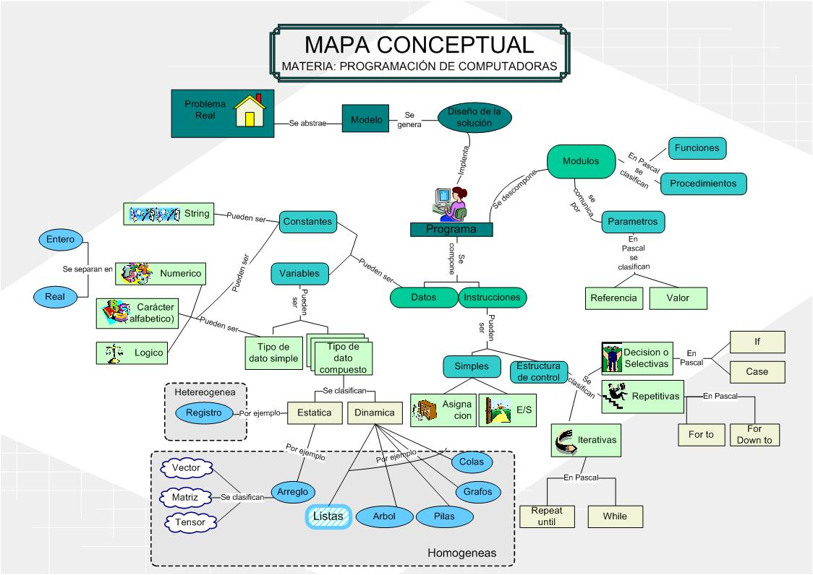
Clase 4
Algoritmos, Datos y Programas 2014

Slide 5
Agenda
¿Qué son los tipos de datos definidos por el usuario?
Tipo de dato Enumerativo. Operaciones. Ejemplos.
Tipo de dato Subrango. Operaciones. Ejemplos
Tipo de dato Conjunto. Operaciones. Ejemplos
Tipo de dato String. Operaciones. Ejemplos
Clase 4
Algoritmos, Datos y Programas 2014

Slide 6
Tipos de Datos Definidos por el usuario
Hasta ahora....
Hemos trabajado los tipos de datos simples que se pueden considerar estándar en la mayoría de los lenguajes de programación.
Esto significa que el conjunto de valores de ese tipo, las operaciones que se pueden efectuar y su representación están definidas y acotadas por el lenguaje.
Clase 4
Algoritmos, Datos y Programas 2014

Slide 7
Tipos de Datos Definidos por el usuario
Un DATO se puede asociar con un objeto del mundo real, representado por:
Un conjunto de valores o estados posibles.
Un conjunto de operaciones permitidas.
Una representación interna
Esta definición nos indica que podemos requerir la representación de elementos “NO de tipo estándar” que se asocien con el fenómeno real a tratar.
Clase 4
Algoritmos, Datos y Programas 2014

Slide 8
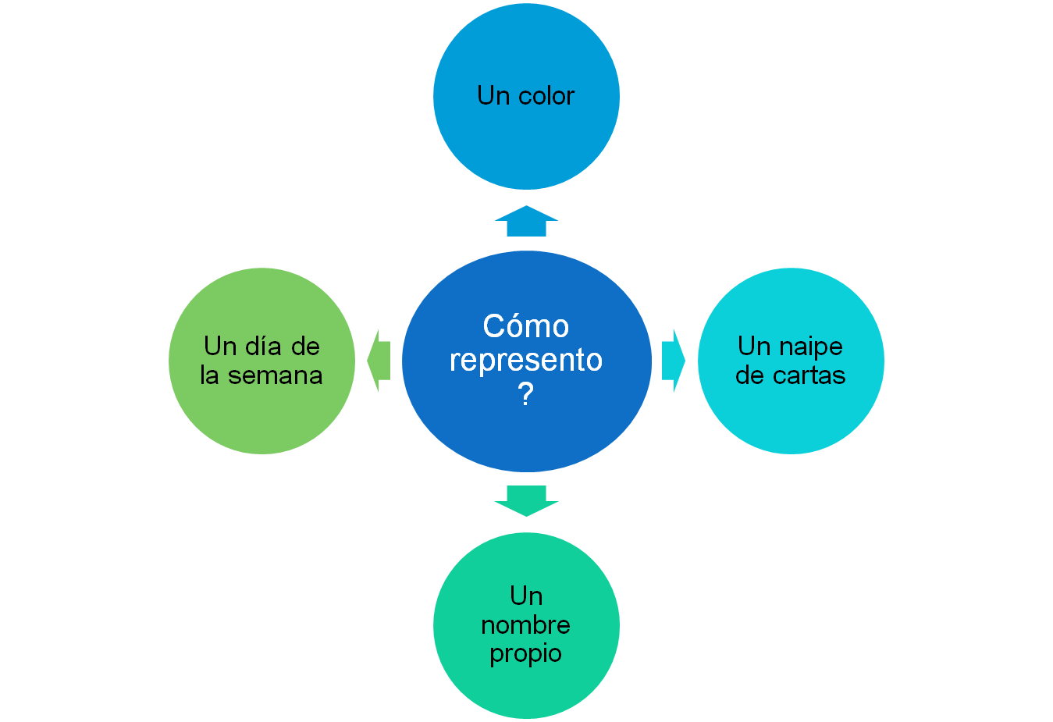
Tipos de Datos Definidos por el usuario
Clase 4
Algoritmos, Datos y Programas 2014

Slide 9

Tipos de Datos Definidos por el usuario
Un aspecto muy importante en los lenguajes de programación es la capacidad de especificar y manejar datos no estándar, indicando valores permitidos, operaciones válidas y su representación interna.
Esto permite…
Clase 4
Algoritmos, Datos y Programas 2014

Slide 10
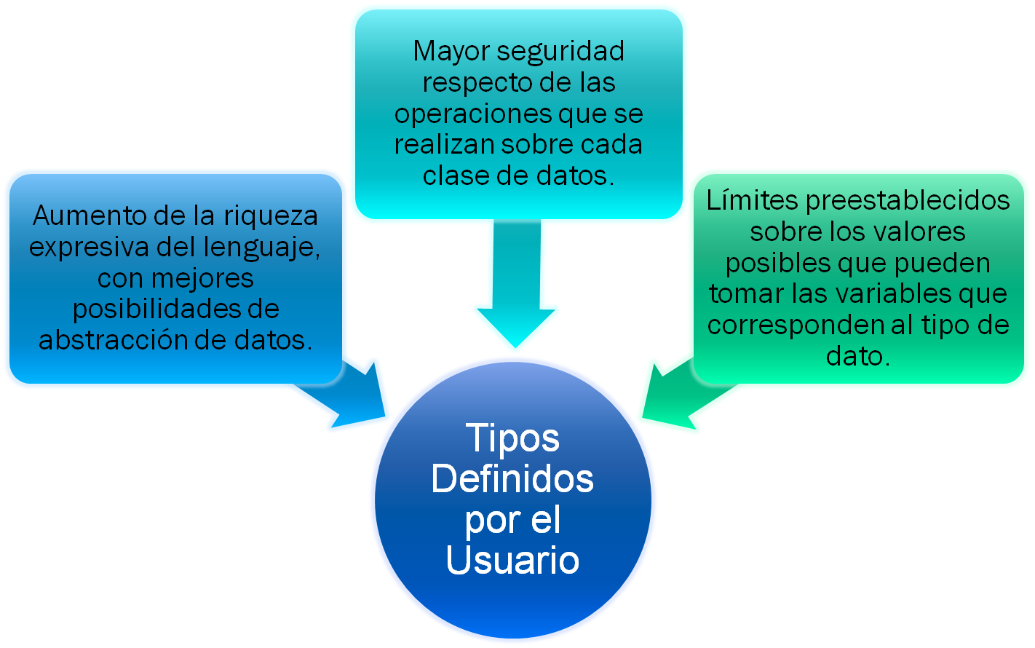
Tipos de Datos Definidos por el usuario
Clase 4
Algoritmos, Datos y Programas 2014

Slide 11

Tipos de Datos Definidos por el usuario - Definición
Un tipo de dato definido por el usuario es aquel que no existe en la definición del lenguaje, y el programador es el encargado de su especificación.
program uno;
Const
…
Type
identificador = tipo;
Var
x: identificador;
…
Puede ser un tipo standart o uno definido por el lenguaje
Cómo definimos un tipo de datos ?
Es el nombre con el que se conoce el nuevo tipo
Clase 3
Algoritmos, Datos y Programas 2014

Slide 12
Tipos de Datos Definidos por el usuario - Ejemplo
Program ejemplo1;
Type
numeritos = integer;
No se necesita especificar ni el conjunto de valores posibles para numeritos, ni el conjunto de operaciones posibles, ya que se basan en un tipo predefinido.
Problema
Var
num1, num2: numeritos;
sum: integer;
Qué operaciones puedo hacer con
num1 y num2?
sum?
entre num1 y sum?
Begin
num1:= 56;
num2:= num1 div 4;
End.
Clase 4
Algoritmos, Datos y Programas 2014

Slide 13
Tipos de Datos Definidos por el usuario - VENTAJAS
Qué operaciones podríamos hacer?
Flexibilidad: en el caso de ser necesario modificar la forma en que se representa el dato, sólo se debe modificar una declaración en lugar de un conjunto de declaraciones de variables.
Documentación: se pueden usar como identificador de los tipos, nombres autoexplicativos, facilitando de esta manera el entendimiento y lectura del programa.
Seguridad: se reducen los errores por uso de operaciones inadecuadas del dato a manejar, y se pueden obtener programas más confiables.
Clase 4
Algoritmos, Datos y Programas 2014

Slide 14
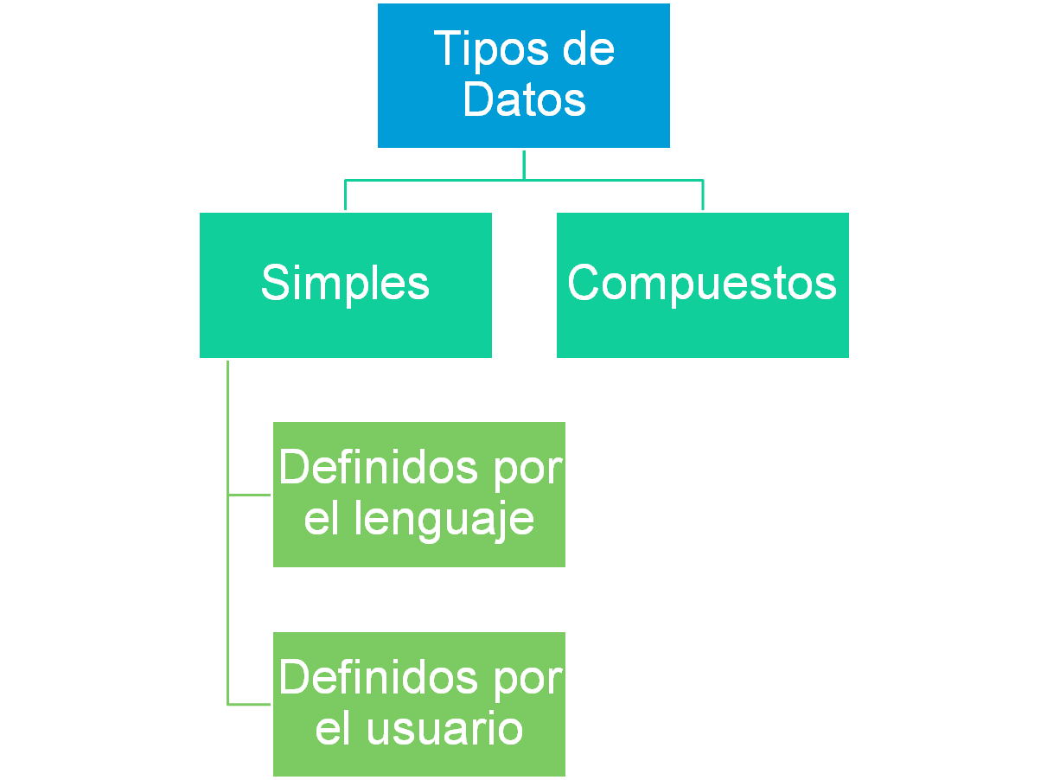
Tipos de Datos – CLASIFICACION (de los tipos que veremos hoy)
Conjunto
String
Integer
Char
Boolean
Enumerativo
Subrango
Clase 4
Algoritmos, Datos y Programas 2014

Slide 15



Tipos de Datos Definidos por el usuario – ENUMERATIVO
Es una lista ordenada de valores posibles para las variables asociadas al tipo. Los valores que se definen en la lista no pueden ser de los tipos estándar, tampoco pueden repetirse valores entre identificadores distintos.
Es simple
Existe en la mayoría de los Lenguajes
Es ordinal
nombre = (valor1, valor2, valor3);
Clase 4
Algoritmos, Datos y Programas 2014

Slide 16
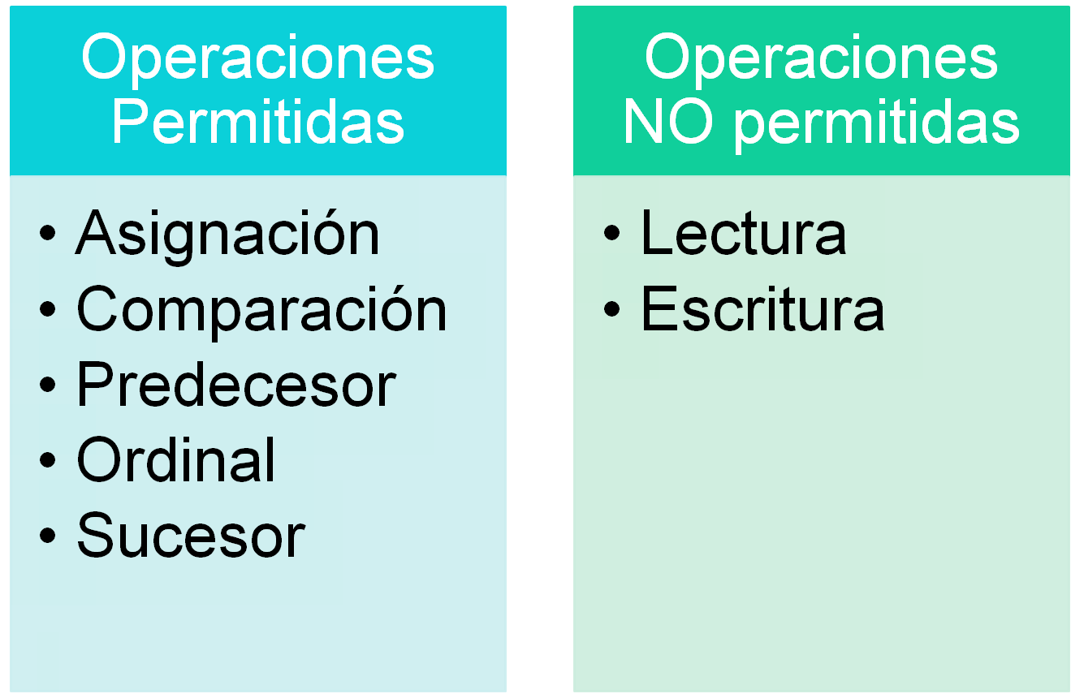
Tipos de Datos Definidos por el usuario – ENUMERATIVO
Clase 4
Algoritmos, Datos y Programas 2014

Slide 17
Tipos de Datos ENUMERATIVO - EJEMPLOS
Program uno;
type
meses = (enero, febrero, marzo, abril, mayo, junio, julio, agosto, septiembre, octubre, noviembre, diciembre);
colores = (azul, rojo, verde);
frutas =(manzana, pera, banana, sandia);
dias_habiles = (lunes, martes, miércoles, jueves, viernes);
Var mes : meses;
color : colores;
postre : frutas;
día, hoy :dias_hab;
Operaciones?
Clase 4
Algoritmos, Datos y Programas 2014

Slide 18
Tipos de Datos ENUMERATIVO - EJEMPLOS
mes := enero; Asignación
If (mes = abril) Then... Comparación
For mes := enero to marzo do... Indice del for
case hoy of En un case
.....
......
.....
.......
end;
Clase 4
Algoritmos, Datos y Programas 2014

Slide 19
Tipos de Datos ENUMERATIVO - EJEMPLOS
while (mes <> enero ) do En un while
Sig:= SUCC (mes) Sucesor
Devuelve una variable de tipo enumerativo que tiene el siguiente valor al que tiene la variable mes. El succ del último valor da error.
Anterior:= PRED (mes) Predecesor
Devuelve una variable de tipo enumerativo que tiene el valor anterior al que tiene la variable mes. El pred del primer valor da error.
pos:= ORD (mes) Ordinal
Devuelve en la variable pos un valor entero que representa la posición de mes dentro de la lista; este valor es entre 0 y (cantidad – 1).
Clase 4
Algoritmos, Datos y Programas 2014

Slide 20
Tipos de Datos ENUMERATIVO - EJEMPLOS
Ejercicio: dado un enumerativo que representa los días de la semana, cómo hago para imprimir el valor?
Program uno;
…..
Begin
….
case dias of
lunes: write (“Lunes”);
martes: write (“Martes”);
….
End.
Clase 4
Algoritmos, Datos y Programas 2014

Slide 21
Tipos de Datos ENUMERATIVO - EJEMPLOS
Utilicemos las operaciones permitidas:
Type
notasmusicales = (do, re, mi, fa, sol, la, si);
Determinemos el valor de cada una de las siguientes expresiones:
  PRED ( re )
  SUCC ( mi )
  ORD ( la )
  SUCC ( PRED ( fa ) )
  SUCC ( si )
  ORD ( la ) - ORD ( mi )
  do < re
Clase 4
Algoritmos, Datos y Programas 2014

Slide 22
Tipos de Datos ENUMERATIVO - VENTAJAS
Promueven código autodocumentado.
Ayudan a la legibilidad y mantenimiento de los programas.
Permiten crear tipos de datos a medida de las especificaciones del problema en cuestión.
Sin embargo, es restrictivo su uso debido a que no se puede realizar sobre ellas operaciones de entrada/salida.
Clase 4
Algoritmos, Datos y Programas 2014

Slide 23
Tipos de Datos ENUMERATIVO - EJEMPLOS
Ejercicio: supongamos que en el siguiente ejemplo se quiere representar una fecha, por ejemplo: “Lunes 5 de Marzo de 2012”, es correcta la siguiente declaración? Qué desventaja tiene?
var
Mes, Dia, Dia_Sem, Año : integer;
begin
Año := 2012;
Mes := 3;
Dia := 5;
Dia_Sem := 1;
.....
.…
end.
Clase 4
Algoritmos, Datos y Programas 2014

Slide 24
Tipos de Datos ENUMERATIVO - EJEMPLOS
Program uno;
Type
dias_Semana = (Lunes, Martes, …, Domingo);
meses = (Enero, Febrero, Marzo, … , Diciembre);
Var
dia, año: integer;
mes: meses;
dia_S: dias_semana;
begin
Año := 2012;
Mes := Marzo;
Dia := 5;
dia_S := Lunes;
.....
.…
end.
Clase 4
Algoritmos, Datos y Programas 2014

Slide 25
Tipos de Datos Definidos por el usuario – SUBRANGO
Algunas veces el tipo de datos puede tomar algunos de todos los valores que nos brinda un tipo ordinal, es decir un subrango de los mismos.
Con los números naturales, (subconjunto de los enteros).
Con las letras minúsculas (como subconjunto de los caracteres).
Con los días feriados de la semana (como subconjunto de un tipo enumerativo con los días de la semana).
Con los colores primarios (dentro de un tipo enumerativo que tuviera todos los colores).
Clase 4
Algoritmos, Datos y Programas 2014

Slide 26


Tipos de Datos Definidos por el usuario – SUBRANGO
Un tipo de dato subrango es un tipo ordinal que consiste de una sucesión de valores de un tipo ordinal (predefinido o definido por el usuario) tomado como base.
Es simple
Existe en la mayoría de los Lenguajes
Es ordinal
nombre = valor1 .. valor2;
Clase 4
Algoritmos, Datos y Programas 2014

Slide 27
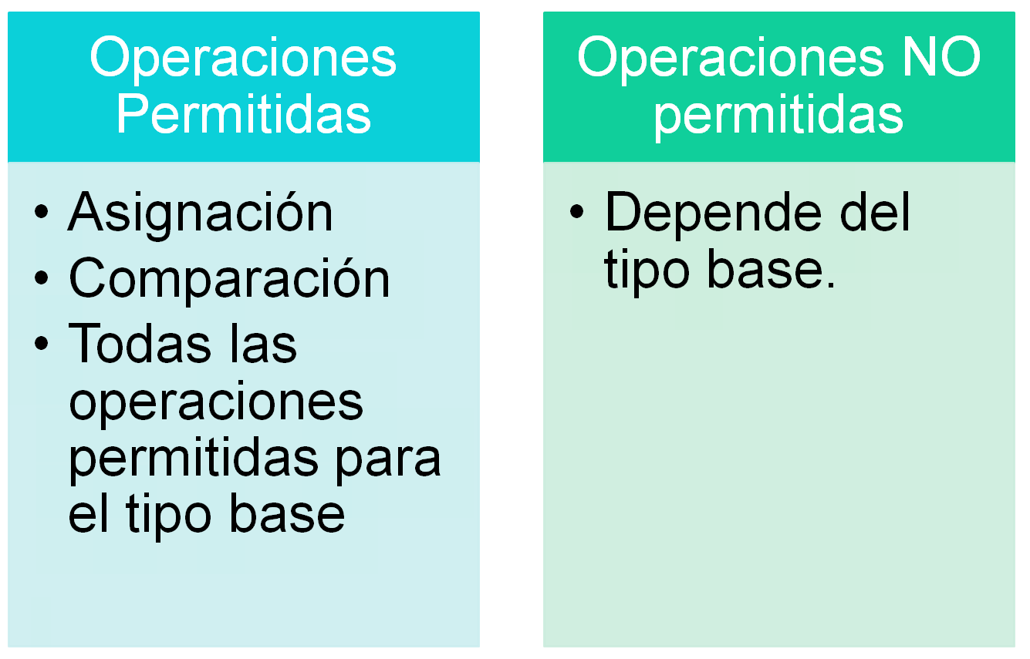
Tipos de Datos Definidos por el usuario – SUBRANGO
Clase 4
Algoritmos, Datos y Programas 2014

Slide 28

Tipos de Datos Definidos por el usuario – SUBRANGO
Program ejemplo;
Type mayusculas = ‘A’ .. ‘Z’;
Primer_decena = 1 .. 10;
dias = (lunes, martes, …, domingo);
diasT = lunes..viernes;
Var
letra : mayusculas;
número : primer_decena;
d: dias;
d_trabajo: diasT;
Qué operaciones tiene permitida cada variable?
Clase 4
Algoritmos, Datos y Programas 2014

Slide 29
Tipos de Datos – SUBRANGO - VENTAJAS
Facilita el chequeo de posibles errores, pues permite que el lenguaje verifique si los valores asignados se encuentran dentro del rango establecido.
Ayuda al mantenimiento del programa.
Ejercicio: Plantee una declaración de tres datos que puedan utilizarse para definir una fecha (día, mes, año)
Clase 4
Algoritmos, Datos y Programas 2014

Slide 30
Tipos de Datos – SUBRANGO - Ejemplo
Ejercicio:
Realice un programa que lea para 50 restaurantes el puntaje que le evaluador en cada día de la semana. Se pide informar para cada restaurante el día de la semana que obtuvo la nota máxima.
Clase 4
Algoritmos, Datos y Programas 2014

Slide 31
Tipos de Datos – SUBRANGO - Ejemplo
 | Rest1 | Rest2 | Rest3 | ...... | ..... | Rest50
Lunes | 6 | 8 | 8 |  |  | 5
Martes | 7 | 7 | 9 |  |  | 10
Miércoles | 5 | 5 | 7 |  |  | 5
Jueves | 8 | 8 | 8 |  |  | 8
Viernes | 4 | 7 | 10 |  |  | 7
 | Jueves | Jueves | Viernes |  |  | Martes
Clase 4
Algoritmos, Datos y Programas 2014

Slide 32

Tipos de Datos – SUBRANGO - Ejemplo
Para todos los restaurantes
Para cada dia de la semana
Leo la nota
Comparo si es maxima Si (es maxima) entonces
actualizo la nota máxima
Informo el día de la nota máxima
Estructura de control?.
Estructura de control?
Qué es una nota?
Cómo?
Cómo?
Clase 4
Algoritmos, Datos y Programas 2014

Slide 33
Tipos de Datos – SUBRANGO - Ejemplo
Program uno;
Type
notas = 1..10;
dias = (lunes, martes miercoles, jueves, viernes);
Var
max: notas;
diaMax:dias;
notaRes:notas;
i:integer; d:dias;
Begin
for i:= 1 to 50 do //todos los restaurantes
begin
max:= 0;
for d:= lunes to viernes do
begin
read (notaRes);
if (notaRes>=max) then begin //calc máximo
diaMax:= d; max:= notaRes; end;
end;
case diaMax of
lunes: write (“La nota máxima fue lunes”);
martes: write (“La nota máxima fue martes”);
… //los días que faltan
end;
end;
end.
Clase 4
Algoritmos, Datos y Programas 2014

Slide 34


Tipos de Datos Compuestos
Ejercicio: Suponga que se quiere hacer un programa que lea caracteres y al finalizar informe la cantidad de vocales y consonantes leídas. Suponga que solo se leen caracteres minúsculas. La secuencia termina con el carácter %.
Solución 1:
…
Read (car);
While (car <> ‘%’) do
begin
if ((car=‘a’) or (car=‘e’) or (car=‘i’) or (car=‘o’) or (car=‘u’)) then
cantV:= cantV + 1
else
if ((car=‘b’) or (car=‘c’) or (car=‘d’) or … or (car=‘z’)) then
cantC:= cantC + 1
read (car);
end;
Es necesario el segundo if?
Otra solución usando
Case, subrango?
Clase 4
Algoritmos, Datos y Programas 2014

Slide 35


Tipos de Datos Compuestos
Ejercicio: Suponga que se quiere hacer un programa que lea caracteres y al finalizar informe la cantidad de vocales y consonantes leídas. Suponga que solo se leen caracteres minúsculas. La secuencia termina con el carácter %.
Sería bueno poder tener dos lugares (bolsas) uno con vocales y otro con consonantes y dada una letra leída poder evaluar a qué bolsa pertenece para saber que contador incrementar. En este ejercicio NO importa saber exactamente cual letra es, sino de que tipo
car?
Clase 4
Algoritmos, Datos y Programas 2014

Slide 36
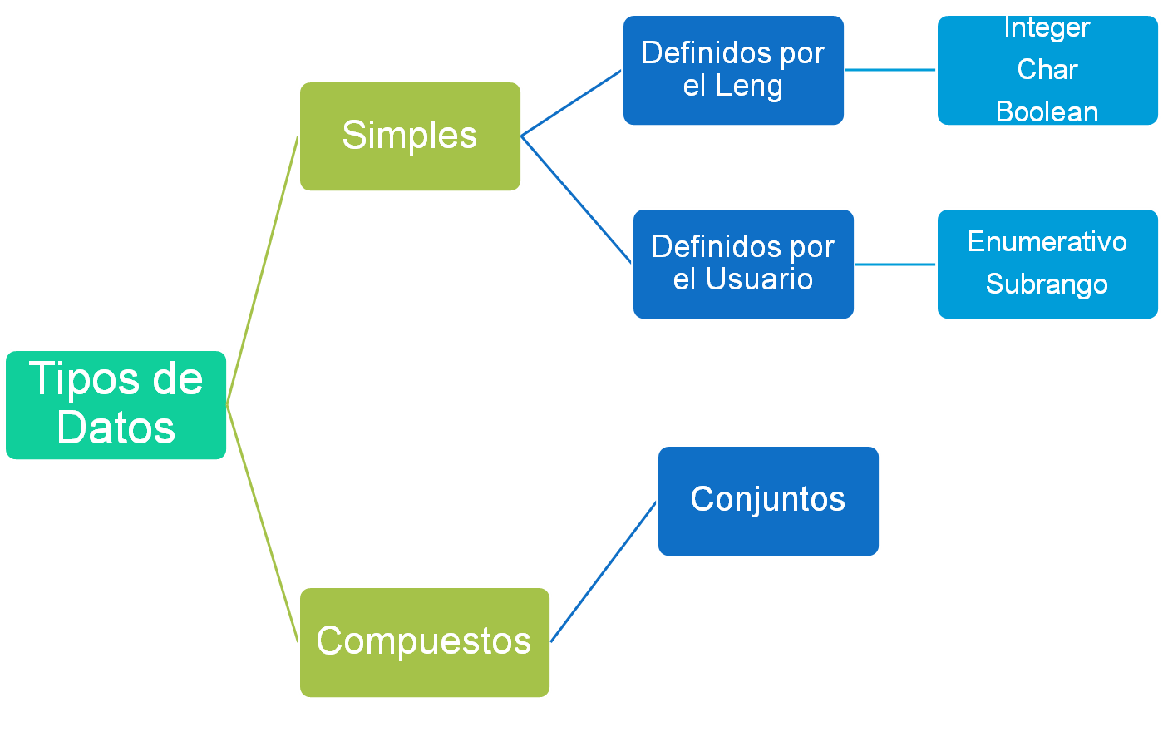
Tipos de Datos Definidos por el usuario - CLASIFICACION
Clase 4
Algoritmos, Datos y Programas 2014

Slide 37


Tipos de Datos Compuestos - CONJUNTO
Desde el punto de vista informático un tipo conjunto representará una colección de datos simples ordinales, sin elementos repetidos y sin ningún orden interno.
La cantidad de elementos que contiene el conjunto puede estar limitada por la implementación en cada lenguaje o sistema operativo. Por ejemplo en Pascal los conjuntos no pueden tener más de 255 elementos.
nombre = set of tipo_ordinal;
Clase 4
Algoritmos, Datos y Programas 2014

Slide 38
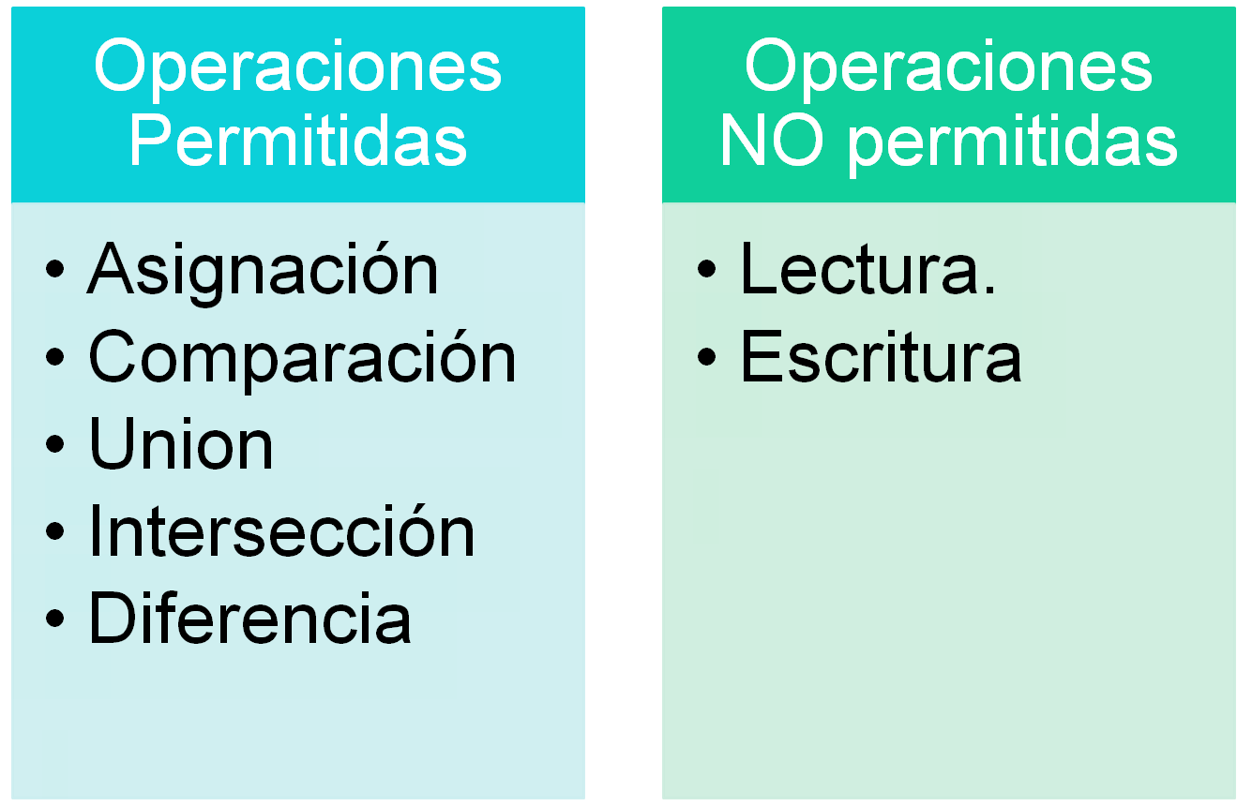
Tipos de Datos Compuestos - CONJUNTO
Clase 4
Algoritmos, Datos y Programas 2014

Slide 39
Tipos de Datos Compuestos - CONJUNTO
Para trabajar con conjuntos es aconsejable cumplir estos tres pasos:
1. Definir el tipo conjunto
Type
identificador = set of tipo-ordinal;
2. Declarar la variable de tipo conjunto
Var
nombre : identificador;
3. Inicializar el conjunto
begin
nombre:= …..;
end.
Clase 4
Algoritmos, Datos y Programas 2014

Slide 40
Tipos de Datos Compuestos – CONJUNTO - EJEMPLO
Program uno;
Type
letras = set of char;
Var
letras1,letras2: letras;
Begin
….
End.
Declaro un conjunto de caracteres
Declaro variables que representan conjunto de caracteres. Todavía no tienen caracteres cargados
Clase 4
Algoritmos, Datos y Programas 2014

Slide 41

Tipos de Datos Compuestos – CONJUNTO - OPERACIONES
Program uno;
Type
letras = set of char;
Var
letras1,letras2: letras;
Begin
letras1:= [];
letras1:= [‘a’, ‘b’];
letras1:= [‘a’..’j’];
letras2:= letras1;
End.
Clase 4
Algoritmos, Datos y Programas 2014

Slide 42

Tipos de Datos Compuestos – CONJUNTO - OPERACIONES
Program uno;
Type
letras = set of char;
Var
letras1,letras2,letras3: letras;
Begin
letras1:= [];
letras1:= letras1 + [‘s’];
letras2:= [‘a’..’j’];
letras3:= letras1 + letras2;
End.
Se representa con el símbolo + . Da como resultado otro conjunto. En este conjunto resultado aparecen los elementos de los dos conjuntos y aquellos elementos repetidos aparecen una vez.
Clase 4
Algoritmos, Datos y Programas 2014

Slide 43

Tipos de Datos Compuestos – CONJUNTO - OPERACIONES
Program uno;
Type
letras = set of char;
Var
letras1,letras2,letras3: letras;
Begin
letras1:= [‘y’, ‘g’];
letras1:= letras1 * [‘y’];
End.
Se representa con el símbolo *. Da como resultado otro conjunto.
En este conjunto resultado aparecen los elementos que pertenecen a ambos conjuntos a la vez.
Clase 4
Algoritmos, Datos y Programas 2014

Slide 44

Tipos de Datos Compuestos – CONJUNTO - OPERACIONES
Program uno;
Type
letras = set of char;
Var
letras1,letras2,letras3: letras;
Begin
letras1:= [‘y’, ‘g’, ‘h’];
letras2:= [‘y’,’b’];
letras3:= letras1 – letras2;
End.
Se representa con el símbolo -. Da como resultado otro conjunto.
En este conjunto resultado aparecen los elementos del primer conjunto que no están en el segundo.
Clase 4
Algoritmos, Datos y Programas 2014

Slide 45

Tipos de Datos Compuestos – CONJUNTO - OPERACIONES
Program uno;
Type
letras = set of char;
Var
letras1: letras;
car:char;
Begin
letras1:= [‘y’, ‘g’, ‘h’];
if ( car IN letras1) then …
End.
Se representa con el símbolo IN. Da como resultado un booleano.
Es la única operación entre un conjunto y una variable correspondiente a los elementos del conjunto.
Clase 4
Algoritmos, Datos y Programas 2014

Slide 46

Tipos de Datos Compuestos – CONJUNTO - OPERACIONES
Program uno;
Type
letras = set of char;
Var
letras1,letras2: letras;
Begin
letras1:= [‘y’, ‘g’, ‘h’];
if ( letras1 <= =>letras2) then …
if ( letras1 = letras2) then …
if ( letras1 <> letras2) then …
End.
Se representa con los símbolos <>, <=, =>, =. Da como resultado un booleano.
Y cómo resulevo el ejercicio?
Clase 4
Algoritmos, Datos y Programas 2014

Slide 47
Tipos de Datos Compuestos – CONJUNTO - EJEMPLO
Program uno;
Type
letras = set of char;
Var
voc, cons: letras;
cantV, cantC: integer;
car:char;
Begin
cantV:= 0; cantC:= 0;
voc:= [‘a’, ‘e’ , ‘i’ , ‘o’ , ‘u’ ];
cons:= [‘a’, .. ‘z’ ] - voc;
read (car);
WHILE (car <> ‘%’) do
begin
if (car IN voc) then
cantV:= cantV + 1
else
if (car IN cons) then
cantC:= cantC + 1
read (car);
end;
write (“Vocales:”,cantV);
write (“Consonantes:”,cantC);
End.
Clase 4
Algoritmos, Datos y Programas 2014

Slide 48


Tipos de Datos Compuestos – CONJUNTO - EJEMPLO
Program uno;
Type
letras = set of char;
Var
conj: letras;
Begin
conj:= [‘a’..‘z’ ];
// trabajo con el conjunto
Cómo hago para imprimir las letras que quedaron en el conjunto?
for i:= ‘a’ to ‘z’ do
if (i IN conj) then
write (i);
End.
i de qué tipo hay que declararla?
Clase 4
Algoritmos, Datos y Programas 2014

Slide 49

Tipos de Datos Compuestos – CONJUNTO - EJEMPLO
Realice un programa que lea caracteres hasta leer el carácter ‘@’, La secuencia está formada por palabras, al finalizar informe la cantidad de palabras con al menos 3 vocales.
Nota: Cada palabra se separa por un blanco, no hay blancos al comienzo, hay un blanco al finalizar las última palabra.
casa
auxilio
resplandor
materia
pelea
Inicializar variables.
Mientras (no sea el fin de la secuencia)
Inicializar variables para la palabra
Mientras (no se termine la palabra)
proceso palabra
Verifico si la palabra sirve
Fin
4
Clase 4
Algoritmos, Datos y Programas 2014

Slide 50
Tipos de Datos Compuestos – CONJUNTO - EJEMPLO
while (letra <> ‘@’) do
begin
cant:=0;
while (letra<>’ ’)do
begin
if(letra in vocales)then
cant:= cant+1;
read (letra);
end; // while letra <>
if (cant >= 3) then pal:= pal+1;
read (letra);
end; // while letra <> @
Write (“La cant de pal es”, pal’);
End.
Program uno;
type
letras = set of char;
var
vocales:letras;
cant,pal:integer;
letra:char;
Begin
vocales:=[‘a’, ’e’, ’i’, ’o’, ‘u’];
pal:=0;
read(letra);
Clase 4
Algoritmos, Datos y Programas 2014

Slide 51
Para pensar… son iguales estos programas?
Tipos de Datos Compuestos – CONJUNTO - EJEMPLO
Program opcion1;
Type conj_letras = set of char;
Var letras : conj_letras;
begin
………
letras := [‘a’, ‘b’, ‘c’, ‘x’,`z’];
.......
......
end.
Program opcion2;
Var
letras : set of char;
begin
……...
letras := [‘a’, ‘b’, ‘c’, ‘x’,`z’];
.......
end.
Clase 4
Algoritmos, Datos y Programas 2014

Slide 52
Tipos de Datos Definidos por el usuario.
Repaso:
¿Cómo se definen los datos de tipo enumerativo?
¿Qué operadores pueden utilizarse con datos de tipo enumerativo?
¿Cómo se definen los datos de tipo subrango?
¿Qué operadores pueden utilizarse con datos de tipo subrango?
¿A qué tipos de datos simples pueden aplicarse el concepto de subrango?
¿Cómo se definen los datos de tipo Conjunto?
¿Qué operaciones se pueden hacer entre conjuntos?
¿Cómo es el esquema general de un programa que incorpora la declaración de tipos?
Clase 4
Algoritmos, Datos y Programas 2014

Slide 53
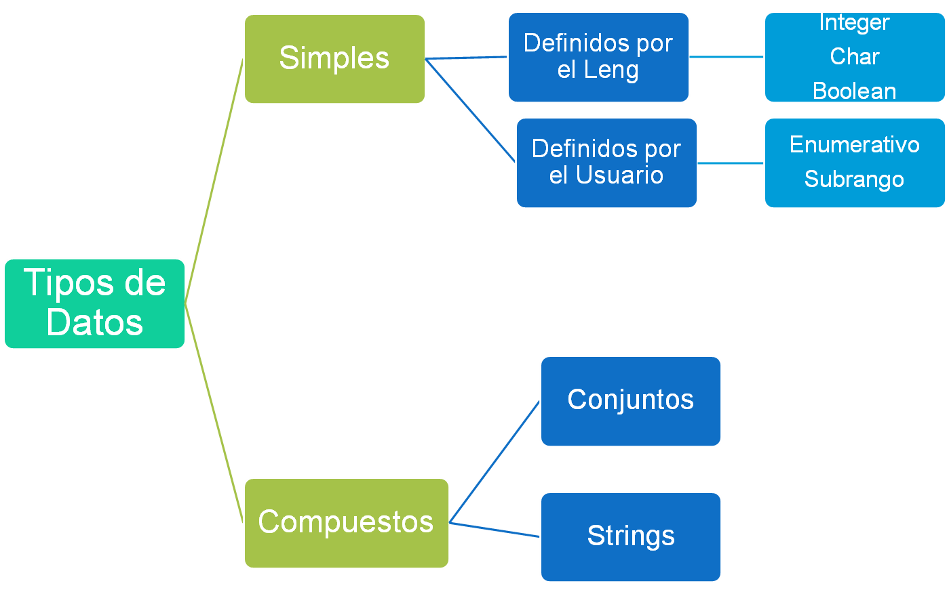
Tipos de Datos Definidos por el usuario - CLASIFICACION
Clase 4
Algoritmos, Datos y Programas 2014

Slide 54
Tipos de Datos Definidos por el usuario – STRING
En la mayoría de los lenguajes existe un tipo estándar o definible por el usuario que es la cadena de caracteres llamado string.
Vimos que un carácter es una letra, número ó símbolo.
Cuando se trabaja con el tipo de dato string, se tienen k caracteres tratados como una sola variable (donde k es la longitud del string).
Clase 4
Algoritmos, Datos y Programas 2014

Slide 55


Tipos de Datos Definidos por el usuario – STRING
Un tipo de dato string es una sucesión de caracteres de un largo determinado, que se almacenan en un área contigua de la memoria.
Es compuesto
Existe en la mayoría de los Lenguajes
Ocupa una cantidad memoria fija
nombre = string[cant. Max caracteres];
Clase 4
Algoritmos, Datos y Programas 2014

Slide 56
Tipos de Datos Definidos por el usuario – STRING
Program uno;
Type hilera = string [10];
hilera2 = string [25];
fecha = string [8];
día = string [2];
Var h1, h2, h3: hilera;
h4: hilera2;
h5,h6: string [14];
fecha1, fecha2 : fecha;
nombre: string;
Tener en cuenta que h1 y h4 son de tipos diferentes.
En PASCAL cuando no se especifica la longitud ese identificador podrá contener como máximo 255 caracteres.
Clase 4
Algoritmos, Datos y Programas 2014

Slide 57
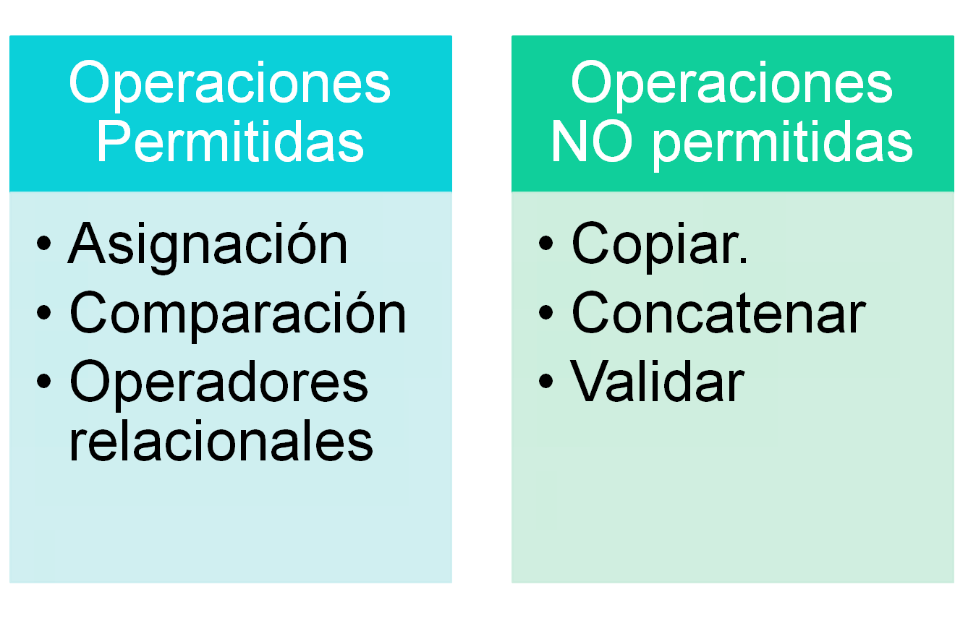
Tipos de Datos Definidos por el usuario – STRING
Clase 4
Algoritmos, Datos y Programas 2014

Slide 58
Tipos de Datos Definidos por el usuario–STRING -OPERACIONES
Asignación: para asignar valor a una variable de tipo de dato string se hace igual que si fuera una variable de tipo carácter, :=.
Si se le asigna mayor cantidad de caracteres que lo declarado como longitud máxima, los últimos a partir de esa longitud se pierden y se dice que la hilera de caracteres “se trunca”.
Program uno;
Var
cad1: string[20];
cad2: string[5];
Begin
cad1:= ‘buenos días!’;
cad2:= cad1;
End.
Clase 4
Algoritmos, Datos y Programas 2014

Slide 59
Tipos de Datos Definidos por el usuario–STRING -OPERACIONES
Operadores Relacionales: los strings pueden compararse por =, <>, <=, =>.
Program uno;
Var
cad1: string[20];
cad2: string[5];
Begin
cad1:= ‘buenos días!’;
cad2:= ‘ggg;
if (cad1 = cad2) then…
End.
Si las cadenas que se comparan son de igual longitud y contienen los mismos símbolos, en el mismo orden, el resultado de la operación es verdadero.
Si tienen distinta longitud el resultado de la comparación es falso.
Estos operadores realizan la comparación carácter por carácter.
Clase 4
Algoritmos, Datos y Programas 2014

